Slide 1
ESTUDIO DE LA HERRAMIENTA ACCELEO Y SUS BENEFICIOS RESPECTO A LA PROGRAMACIÓN TRADICIONAL
Julia Stephanie Salvador Mayorga

Slide 2
Introducción
En el desarrollo de software la programación tradicional ha sido una tendencia dominante.
Se ha investigado otra tendencia como es MDA – Arquitectura Dirigida por Modelos.
Beneficios MDA: productividad, portabilidad, mantenimiento y documentación.
MDA utiliza los modelos como base para el desarrollo del software.
Las herramientas MDA permite al programador generar código a partir del modelo UML.

Slide 3
Introducción
En el caso de la Fundación “Corazones Unidos” se ha visto la necesidad de digitalizar sus historiales médicos, ya que en dicha fundación las fichas médicas son manejadas de forma manual corriendo el riesgo de que las mismas sufran daños o pérdidas.
La solución que se ha ofrecido es realizar un sistema de gestión fichas médicas, el cual consta de cuatro módulos que son: usuario, representante, paciente, ficha médica.

Slide 4
Objetivo General
Realizar el estudio de la herramienta Acceleo y desarrollar el caso práctico “Sistema de Gestión de Fichas Médicas para la Asociación Corazones Unidos” a fin de comprobar los beneficios ofrecidos por la herramienta.

Slide 5
Objetivos específicos
Estudiar el marco teórico de MDA
Analizar la herramienta Acceleo
Desarrollar el Sistema de Gestión de Fichas Médicas para la Asociación Corazones Unidos utilizando JAVA, en donde se obtendrá datos para la comparación
Desarrollar el Sistema de Gestión de Fichas Médicas para la Asociación Corazones Unidos utilizando Acceleo
Realizar el estudio comparativo entre los aplicativos desarrollados JAVA y Acceleo y obtener las respectivas conclusiones

Slide 6
Alcance
Estudio de MDA y su herramienta Acceleo
Desarrollo del módulo Representante del caso práctico Sistema de Gestión de Fichas Médicas para la Asociación Corazones Unidos.
Realizar la comparación entre los desarrollos mediante el uso de cuadro comparativo de las herramientas, en el cual se evidenciará el tiempo de programación empleado en el desarrollo, las líneas de código generadas, los errores y fundamentalmente se realizará el análisis de productividad, portabilidad, mantenimiento y documentación.
El software se desarrollará tanto en Acceleo como en JAVA utilizando los modelos de MDA:
Modelo Independiente de la Computación – CIM
Modelo Independiente de la Plataforma – PIM
Modelo Específico de Plataforma – PSM

Slide 7
Metodología de Investigación
Investigación Aplicada
¿Qué es?
Objetivo
Es la utilización de los conocimientos en la práctica, para aplicarlos.
Amplia y profundiza el saber
Formas de realizar la Investigación
Investigación bilbiográfica y documental
Investigación de Campo
Investigación de Laboratorio

Slide 8
Arquitectura Dirigida por modelos – MDA
MDA
Propuesto
OMG
Objetivo Principal
Portabilidad
Separa el diseño de la arquitectura
Lo que quiere mejorar
Productividad
Reutilización
Utiliza Modelos
PIM
PSM
CIM
Herramientas
AndroMDA
OptimalJ
ArcStyler
MDA Tansf
Acceleo

Slide 9
Modelos MDA

Slide 10
NetBeans
NetBeans
Proyecto de entorno de desarrollo
Fundado
Licencia
GLP
Objetivos para programadores
Escribir
Compilar
Depurar
Ejecutar
Sistema Operativo
Multiplataforma
Lenguaje
Multilenguaje
Sun MicroSystems 2000

Slide 11
MySQL
MySQL
Gestor de Base de Datos
Desarrollado
Pertenece
Licencia
Suecia
Suecos: David Axmark , Allan Larsson
Finlandés: Michael " Monty " Widenius
Oracle
GLP
Uso Comercial
Características
Veloz
Fiable
Fácil uso
Worbench
Diagrama Entidad – Relación = Base de datos

Slide 12
StarUML
Qué es?
Herramienta de modelado UML/MDA
Características
Código Abierto Rápido Flexible Fácil utilización
Apoyo MDA
Documento de Especificación de Casos de Uso
Clases en .java Atributos declarados y las operaciones declaradas.
StarUML

Slide 13
Organización “Corazones Unidos”
Objetivos
Ayudar a socios y familiares
Promover o presentar actos de diferente índole
Coordinar con instituciones para realizar actividades
Desarrollar programas
Velar por el cumplimiento de la legislación
Realizar contratos laborales
Sensibilización
Difusión
Concientización

Slide 14
ACCELEO
ACCELEO
Pliug-in
Inicio: Obeo 2006
Estándar MOFM2T
Licencia EPL
Linux, Mac OS y Microsoft Windows (XP, Vista y 7)
Actual: Eclipse 2009
MOF Estándar OMG
Exportar modelos
Formato XMI
Importar modelos
Almacena en repositorio
Recuperado
Genera código
Transforma

Slide 15
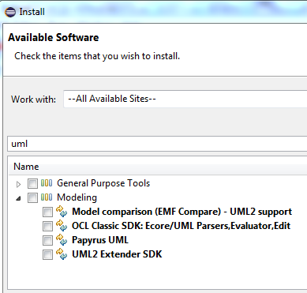
ACCELEO: Requisitos

Slide 16
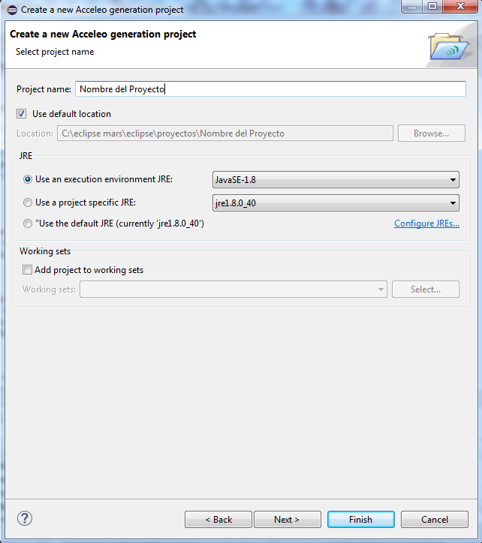
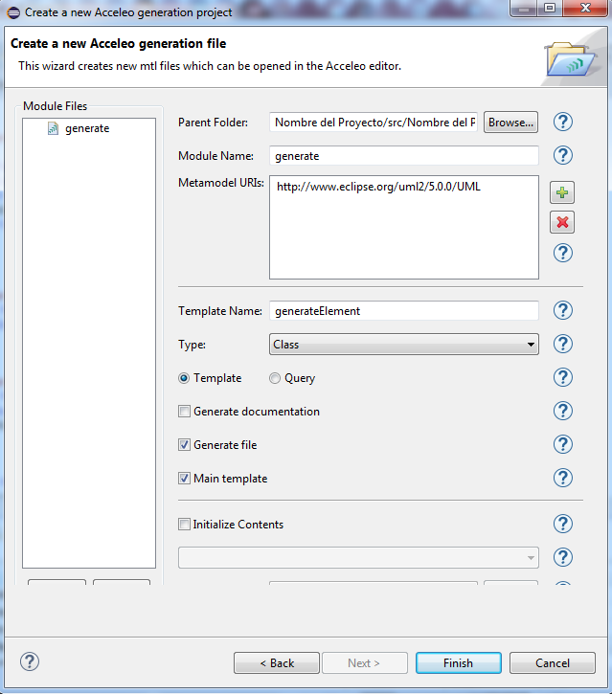
ACCELEO: Proyecto
1
2
3

Slide 17
ACCELEO: Proyecto
Creación del Modelo:
Clases
Atributos
Tipo de dato de los atributos

Slide 18
ACCELEO: Proyecto
Comandos de Generación
Clase Principal
Texto del archivo

Slide 19
ACCELEO: Proyecto
Configuración de Acceleo
Encargado de crear el ambiente de generación e invocar al template principal y generar el código según lo especificado en el template

Slide 20
ACCELEO: Proyecto
En caso de actualización, clic en Run Launch Acceleo y se corregirá el archivo.

Slide 21
Cuadro Comparativo
 | Acceleo (Eclipse) | Java (NetBeans)
Tamaño del Archivo | 456 KB | 174 KB
Modelos UML | Se realiza el modelo en el proyecto | Es necesario usar una herramienta CASE
Líneas de código | 34 Para crear el la plantilla con las reglas de generación | 65 Para crear la clase con los get y set de la tabla
Tiempo de Programación | 5 min Cuando hay más tablas el tiempo sigue siendo el mismo ya que utiliza el mismo código pero genera un archivo por cada tabla | 10 min Cuando hay más tablas el tiempo aumenta dependiendo de la cantidad de tablas y atributos que exista
Errores | Los errores más comunes se dan al momento de escribir las reglas de generación ya que el texto se copia directamente al archivo generado | Los errores que pueden suceder son que no se programe un atributo o que se escriba de manera errónea un atributo.

Slide 22
Cuadro Comparativo
 | Acceleo (Eclipse) | Java (NetBeans)
Productividad | Mejora la productividad ya que reduce el tiempo de programación y se puede reusar el código del template con otro modelo, convirtiendo así en Acceleo en una herramienta eficiente ya que utiliza menos recursos | Es menos eficiente ya que generar los métodos get y set se vuelve un trabajo repetitivo y que tiene que ser programado atributo por atributo de cada clase.
Portabilidad | Al generar el código, podemos usar este en diferentes plataformas que utilicen el lenguaje de programación Java | Al ser un archivo Java se puede utilizar el código en otra plataforma que utilice Java.
Mantenimiento | Su mantenimiento es mejor ya que para corregir algún error de sintaxis o corrección en el modelo, se corrige en un único archivo y reemplazar el archivo automático. | Su mantenimiento es más largo ya que si se desea una corrección en modelos o de sintaxis, se corrige por separado y para mantenimiento de modelo se debe usar la herramienta CASE necesaria y corregir en el archivo donde se encuentre la información relacionada
Documentación | Utiliza los modelos CIM, PIM y PSM | Se debe elegir una metodología para desarrollar el proyecto de una manera ordenada

Slide 23
CIM
Especificación de Requerimientos.
Diagrama de Casos de Uso y los Requisitos Funcionales.

Slide 24
PIM

Slide 25
PSM

Slide 26
PSM
Modelo UML Acceleo

Slide 27
Implementación del sistema
Para la realización del proyecto se decidió utilizar:
Acceleo: con la generación de GET y SET
NetBeans: para la funcionalidad de los módulos.

Slide 28
Conclusiones
Con la utilización de Acceleo, el tiempo de programación se reduce debido a que la herramienta ayuda a minimizar la programación repetitiva de los métodos “Get” y “Set” de los atributos de las clases. En el caso práctico se logró ahorrar un 8% de la programación comprobando su mejora en cuanto a la productividad.
El código generado se puede utilizar en diferentes IDEs que utilicen JAVA, comprobando así su portabilidad .
Permite realizar las correcciones necesarias en el modelo y volver a generar el código, sin necesidad de programar otras líneas de código, logrando que su mantenimiento sea eficiente.

Slide 29
Conclusiones
El CIM es desarrollado por el Analista de Negocios, en éste se representar el modelo de negocios y los requerimientos, siendo la base para el resto de modelos.
El PIM es desarrollado por el Arquitecto de Software, en éste modelo describe la solución, se representa un análisis y diseño independiente de la tecnología y la plataforma.
El PSM es realizado por el Desarrollador o Programador, éste modelo contiene los detalles de la plataforma.

Slide 30
Conclusiones
Mediante el desarrollo de la aplicación práctica se constató que Acceleo es una herramienta que brinda los siguientes beneficios: es fácil de utilizar, cuenta con la característica de Eclipse de colorear la sintaxis y su trazabilidad permite encontrar los elementos del modelo.

Slide 31
Recomendaciones
Se recomienda al Departamento de Ciencias de la Computación incorpore el estudio de MDA y sus herramientas.
Se recomienda para un futuro tema de estudio el análisis entre herramientas MDA para la evaluación de la mejor herramienta.
Se recomienda en un futuro realizar una conferencia de MDA para difundir el tema con la ayuda de expertos.

